Slide 1

Patrón de diseño de software bridge
Autor: Guido Salazar

Slide 2
patrones de diseño Estructurales
PATRONES EN GENERAL
PATRONES ESTRUTURALES
Estandarización del software
Resuelven problemas comunes
Condensan y Simplifican el aprendizaje
Definen la forma en que los objetos se componen
Flexibilidad
Eficiencia
Evitan reinventar desde 0 una estructura de código

Slide 3
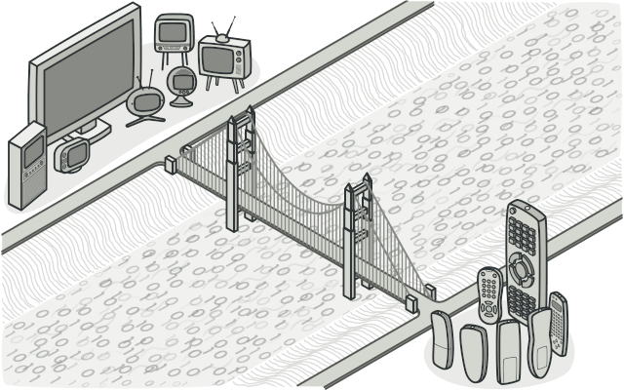
bRIDGE

Slide 4
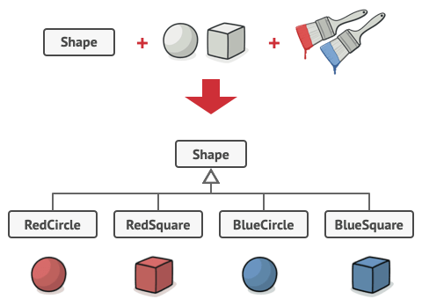
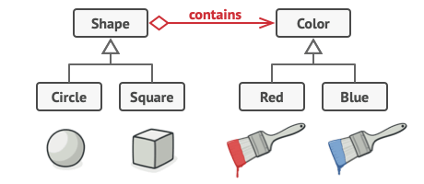
funcionalidad
Problema
Separar una jerarquía de clases extensa en dos distintas dependiendo de dos criterios. (Implementación y Abstracción)
Solución

Slide 5
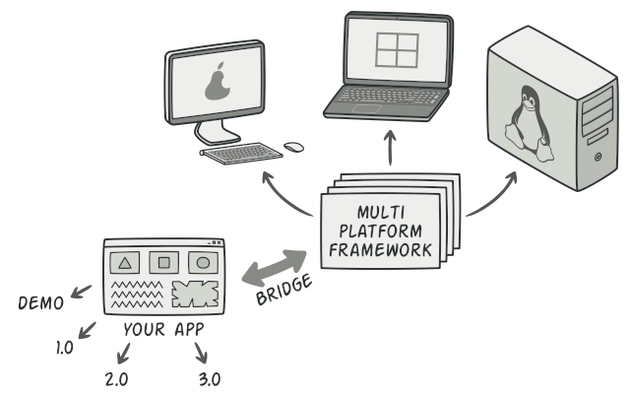
Componentes
Abstracción
Implementación
Lo que el usuario puede ver
No hace el trabajo por si solo
Apariencia
La acción que se ejerce
Se encarga del trabajo
La mente

Slide 6
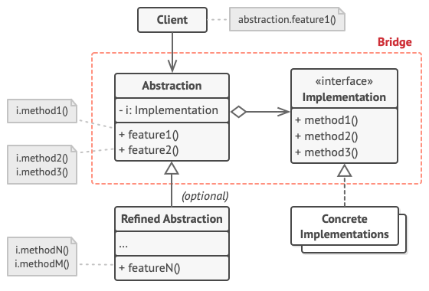
Estructura

Slide 7
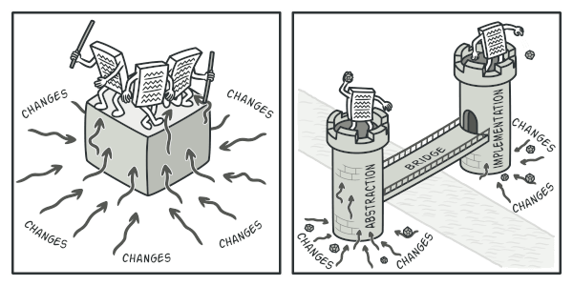
Ventajas de la estructura
Divide una gran implementación en módulos mas pequeños
Permite hacer expansiones sin tener una gran comprensión del código
Trae orden y mejor la comprensión del código
Evita el crecimiento exponencial del código

Slide 8
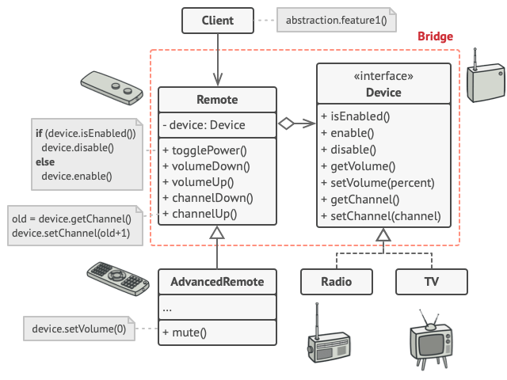
Ejemplo 1
Manejo de dispositivos electrónicos atraves de un control remoto

Slide 9
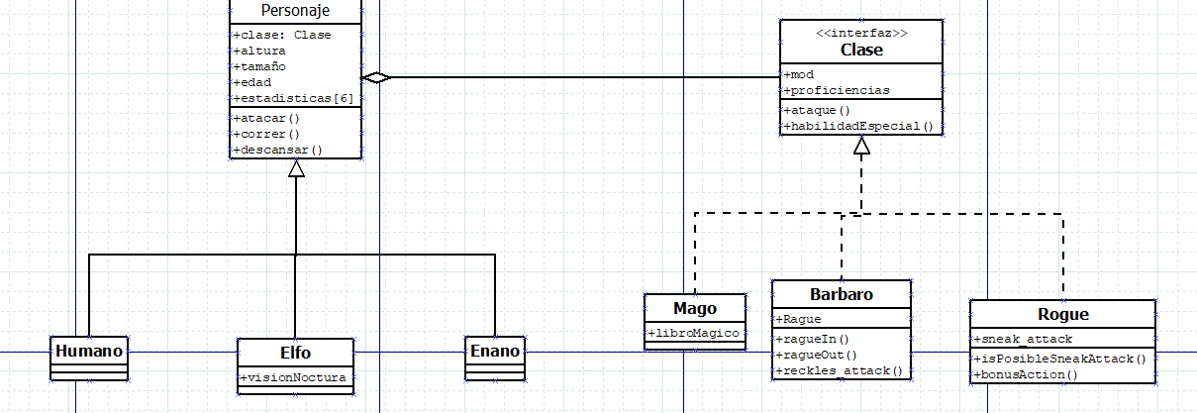
Ejemplo 2
Juego RPG basado en calabozos y dragones creación de personaje (raza y clase)

Slide 10
¿Cuando es aplicable?
Dividir o organizar una clase monolítica
Necesitas crear clases complementarias pero independientes

Slide 11
Pasos para implementar
Identifica los conceptos independientes (Abstracción/implementación,
back-end/front-end)
1
Definir las operaciones que hará el usuario en la abstracción
2
Describir las acciones que se harán internamente según la necesidad del usuario en la implementación
3

Slide 12
Referencias
https://refactoring.guru/design-patterns/bridge
https://medium.com/all-you-need-is-clean-code/patrones-de-dise%C3%B1o-b7a99b8525e

